Slide 1

Загальна форма першої варіації функціоналу найпростішої задачі варіаційного числення

Slide 2
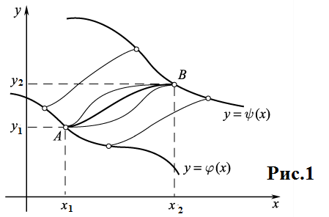
Постановка задачі
Розглянемо необхідні умови екстремуму такого функціоналу

Slide 3
Постановка задачі
В класі допустимих функцій, що визначається так
Знайдемо першу варіацію за таких умов
така що
кінці інтервалу варьюються

Slide 4
Перша варіація

Slide 5
Перша варіація
Двічі підкреслений елемент в формулі (12) є варіацією кінців екстремалі при сталих значеннях змінної x (рис.2)

Slide 6
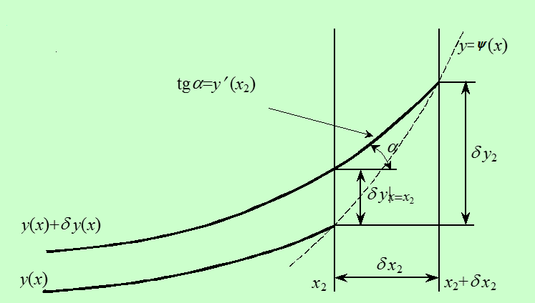
Рис.2

Slide 7
Необхідна умова екстремуму
Загальна форма першої варіації та н.у.

Slide 8
Природні граничні умови
Приклад 1 Знайти криву, на якій функціонал
може досягти екстремуму

Slide 9
Умови транверсальності

Slide 10
Умови транверсальності (приклади)
Приклад 2 Записати умови трансверсальності в задачі про екстремум функціоналу
Приклад 3 Знайти екстремалі функціоналу у задачі з рухомими границями

